Slide 1
Thứ … ngày … tháng … năm …
Tiếng Việt
CHỦ ĐỀ: MỘT MÁI NHÀ CHUNG
Bài 4 – Tiết 1
Đi tàu trên sông Von-ga

Slide 2
Yêu cầu cần đạt
Nói được về cảnh đẹp trong tranh minh hoạ bài đọc, nêu được phỏng đoán của bản thân về nội dung bài đọc qua tên bài và tranh minh hoạ.
Đọc trôi chảy bài đọc, ngắt nghỉ đúng dấu câu, đúng logic ngữ nghĩa, trả lời được các câu hỏi tìm hiểu bài. Hiểu được nội dung bài đọc: Chuyến đi bằng tàu thuỷ trên sông Von-ga cùng bà khi còn nhỏ vào những ngày thu vô cùng đẹp đẽ đã để lại ấn tượng sâu sắc trong lòng tác giả.

Slide 3
KHỞI ĐỘNG

Slide 4
Nói về cảnh đẹp trong bức tranh của bài đọc.

Slide 5
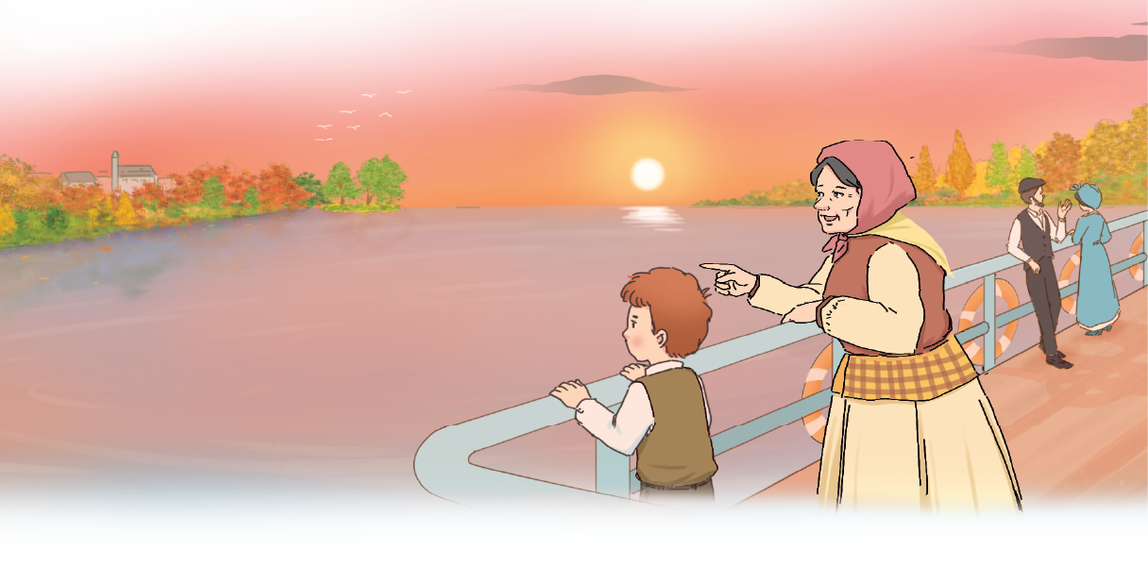
Nói về cảnh đẹp trong bức tranh của bài đọc.

Slide 6
Thảo luận nhóm đôi
Bức tranh vẽ những cảnh gì?

Slide 7
Chia sẻ trước lớp
Đại diện nhóm trình bày nội dung chia sẻ trước lớp.
Các nhóm còn lại lắng nghe – bổ sung – góp ý.

Slide 8
Theo em, bài đọc “Đi tàu trên sông Von-ga” nói về điều gì?

Slide 9
Luyện đọc thành tiếng
Hoạt Động
Hoạt Động

Slide 10
Đọc mẫu
Mắt dõi
Tai nghe
Tay dò

Slide 11
Luyện đọc nối tiếp câu
Đi tàu trên sông Von-ga
Tôi còn nhớ rất rõ những ngày thu vô cùng đẹp đẽ ấy.
Suốt từ sáng đến tối, tôi với bà tôi đứng trên boong tàu. Dưới bầu trời trong sáng, đôi bờ sông Von-ga được mùa thu thêu lên một màu vàng óng như hai dải lụa. Con tàu màu gạch tươi đi ngược dòng sông, bánh lái uể oải khuấy động mặt nước xanh sẫm. Nó kéo theo ở đầu sợi dây cáp dài một chiếc sà lan xám trông giống như con bọ đất.

Slide 12
Mặt trời lững lờ di chuyển trên sông, cảnh vật đổi mới từng giờ, từng phút. Những ngọn đồi xanh giống như những nếp gấp lộng lẫy trên bộ y phục sang trọng của mặt đất. Hai bên bờ sông, các thành phố và làng mạc nom xa như những chiếc bánh. Thỉnh thoảng có chiếc lá thu vàng bập bềnh trên mặt nước.
– Cháu nhìn xem, đẹp chưa kìa! – Chốc chốc bà tôi lại nhắc lại, nét mặt bà rạng rỡ, đôi mắt rưng rưng vì vui sướng…
Mác-xim Go-rơ-ki, Trần Khuyến, Cẩm Tiêu dịch

Slide 13
Luyện đọc nối tiếp đoạn
Đoạn 1
Tôi còn nhớ rất rõ những ngày thu vô cùng đẹp đẽ ấy.
Notes:
HS nêu từ khó xong GV gõ ngay từ đó trên BÀI GIẢNG ĐANG TRÌNH CHIẾU luôn mà không cần phải thoát ra. (CLICK CHUỘT VÀO KHUNG TỪ KHÓ ĐỌC VÀ GÕ)

Slide 14
Luyện đọc nối tiếp đoạn
Đoạn 2
Suốt từ sáng đến tối, tôi với bà tôi đứng trên boong tàu. Dưới bầu trời trong sáng, đôi bờ sông Von-ga được mùa thu thêu lên một màu vàng óng như hai dải lụa. Con tàu màu gạch tươi đi ngược dòng sông, bánh lái uể oải khuấy động mặt nước xanh sẫm. Nó kéo theo ở đầu sợi dây cáp dài một chiếc sà lan xám trông giống như con bọ đất.
Dưới bầu trời trong sáng, đôi bờ sông Von-ga được mùa thu thêu lên một màu vàng óng như hai dải lụa.
Notes:
HS nêu từ khó xong GV gõ ngay từ đó trên BÀI GIẢNG ĐANG TRÌNH CHIẾU luôn mà không cần phải thoát ra. (CLICK CHUỘT VÀO KHUNG TỪ KHÓ ĐỌC VÀ GÕ)

Slide 15
Luyện đọc nối tiếp đoạn
Đoạn 3
Mặt trời lững lờ di chuyển trên sông, cảnh vật đổi mới từng giờ, từng phút. Những ngọn đồi xanh giống như những nếp gấp lộng lẫy trên bộ y phục sang trọng của mặt đất. Hai bên bờ sông, các thành phố và làng mạc nom xa như những chiếc bánh. Thỉnh thoảng có chiếc lá thu vàng bập bềnh trên mặt nước.
Những ngọn đồi xanh giống như những nếp gấp lộng lẫy trên bộ y phục sang trọng của mặt đất.
Notes:
HS nêu từ khó xong GV gõ ngay từ đó trên BÀI GIẢNG ĐANG TRÌNH CHIẾU luôn mà không cần phải thoát ra. (CLICK CHUỘT VÀO KHUNG TỪ KHÓ ĐỌC VÀ GÕ)

Slide 16
Luyện đọc nối tiếp câu
Đoạn 4
– Cháu nhìn xem, đẹp chưa kìa! – Chốc chốc bà tôi lại nhắc lại, nét mặt bà rạng rỡ, đôi mắt rưng rưng vì vui sướng…
Notes:
HS nêu từ khó xong GV gõ ngay từ đó trên BÀI GIẢNG ĐANG TRÌNH CHIẾU luôn mà không cần phải thoát ra. (CLICK CHUỘT VÀO KHUNG TỪ KHÓ ĐỌC VÀ GÕ)

Slide 17
Yêu cầu
Luyện đọc trong nhóm
Phân công đọc theo đoạn.
Tất cả thành viên đều đọc.
Giải nghĩa từ cùng nhau.
Tiêu chí đánh giá
Đọc đúng.
Đọc to, rõ.
Đọc ngắt, nghỉ đúng chỗ.

Slide 18
Luyện đọc trước lớp
Tiêu chí đánh giá
Đọc đúng.
Đọc to, rõ.
Đọc ngắt, nghỉ đúng chỗ.

Slide 19
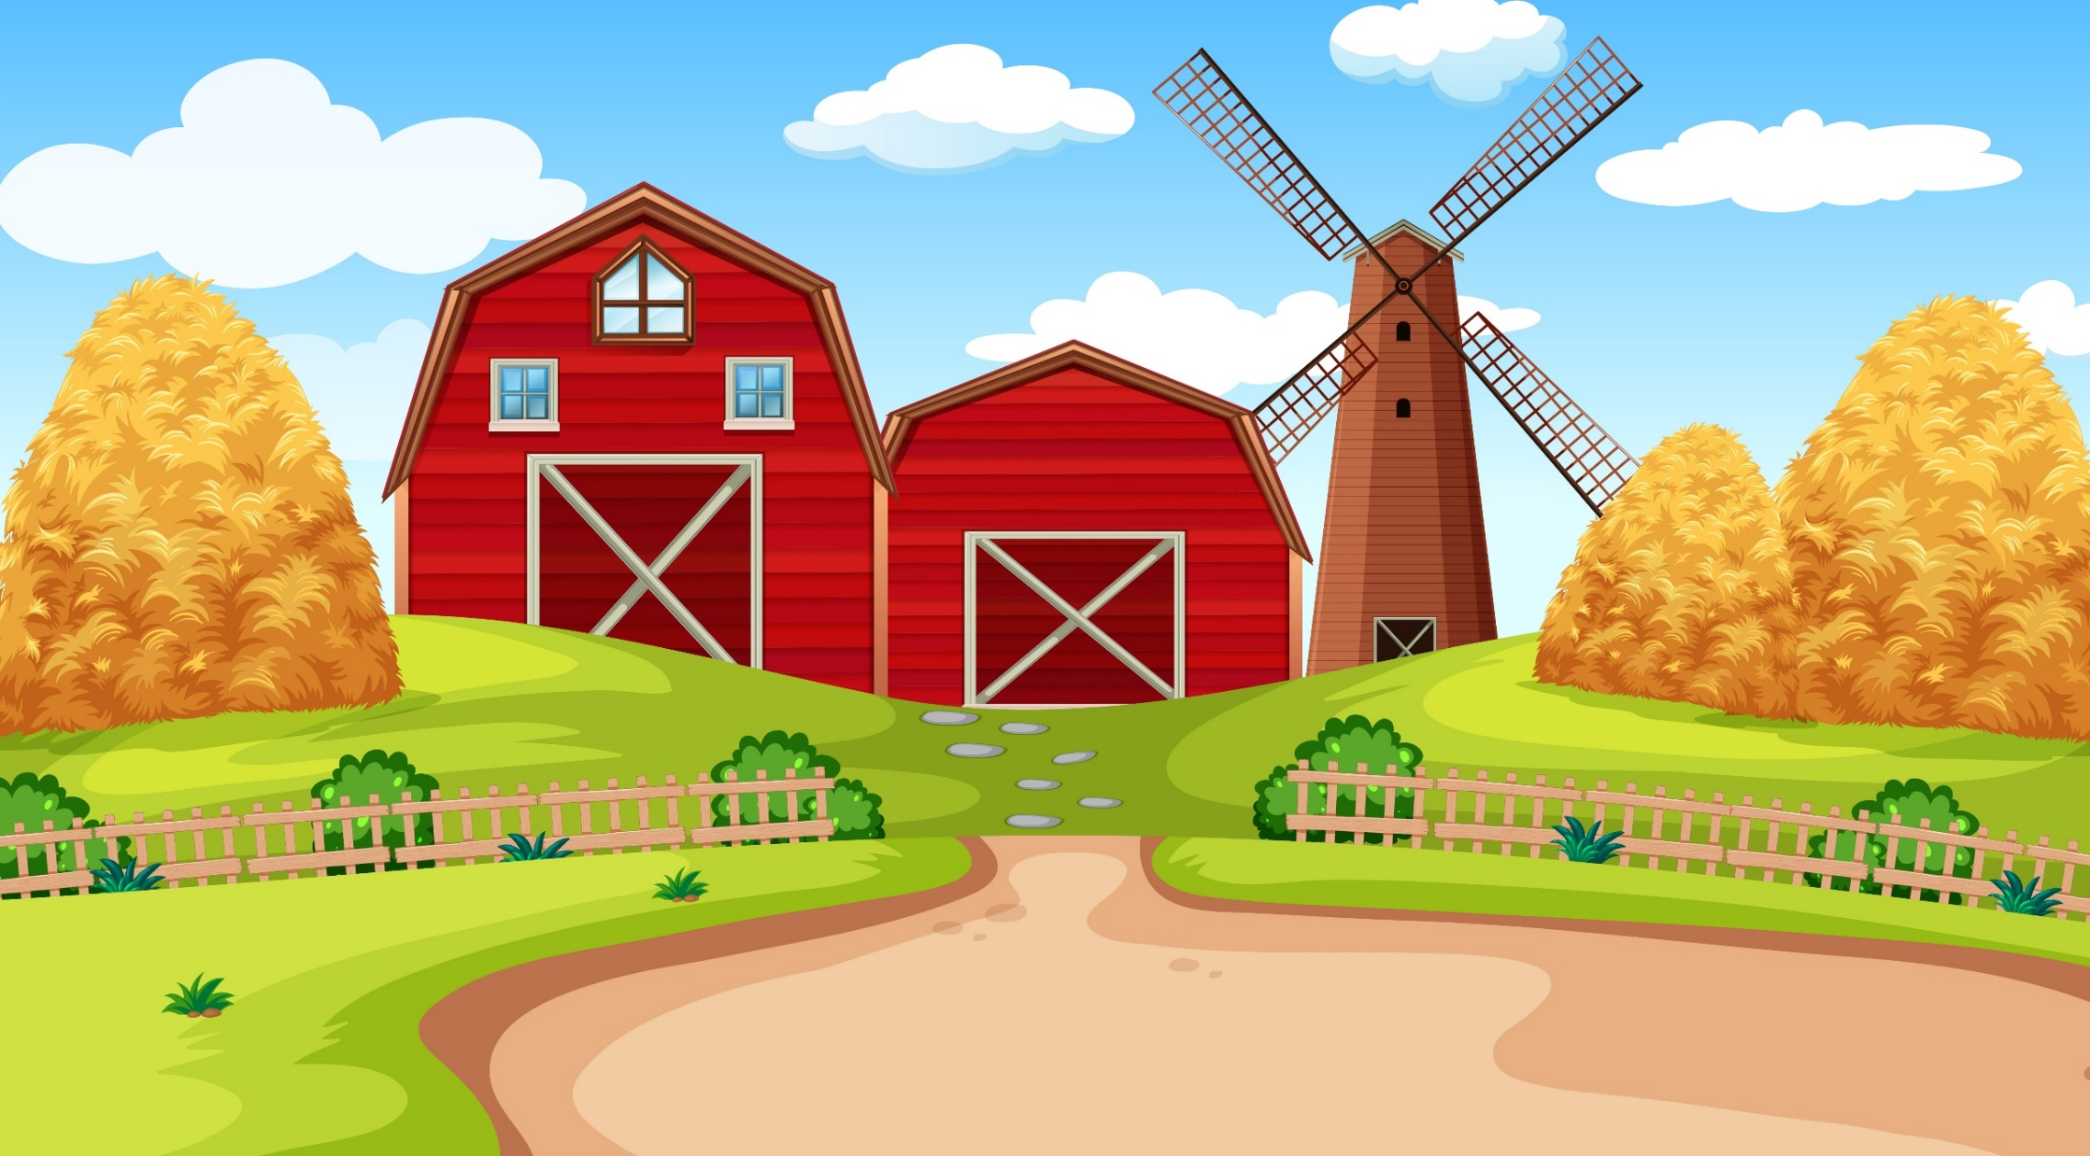
Cảm ơn quý thầy cô đã ủng hộ bài soạn của Lan Hương - SĐT: 035.447.3852
Lan Hương đang theo soạn tiếp bộ Chân trời sáng tạo lớp 4 chương trình thay sách năm tới. Quý thầy cô ủng hộ đồng hành tiếp thì liên hệ với em qua Zalo SĐT: 035.447.3852

Slide 20
Trong bài “Đi thuyền trên sông Von-ga”, em có từ nào chưa hiểu nghĩa?

Slide 21
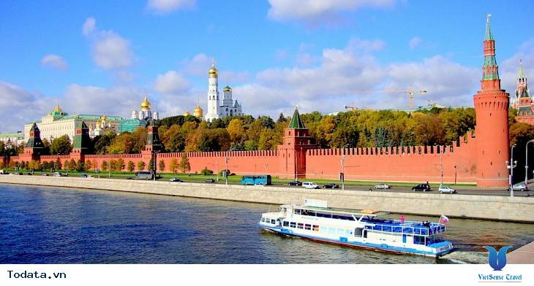
Giải thích nghĩa từ khó hiểu
Sông Von-ga: con sông lớn nhất nước Nga.

Slide 22
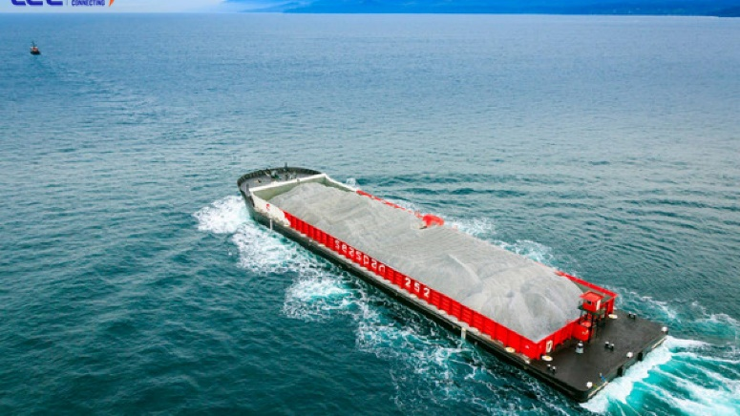
Giải thích nghĩa từ khó hiểu
Sà lan: một phương tiện vận chuyển hàng hóa trên sông, có đáy bằng, thành thấp

Slide 23
Luyện đọc hiểu
Hoạt Động
Hoạt Động

Slide 24
Cùng nhau tìm hiểu
Cùng nhau tìm hiểu
1. Tác giả cùng bà đi tàu trên sông Von-ga vào mùa nào?
Tác giả cùng bà đi tàu trên sông Von-ga vào mùa thu.

Slide 25
Cùng nhau tìm hiểu
Cùng nhau tìm hiểu
2. Đôi bờ sông Von-ga được so sánh với gì? Vì sao?
Đôi bờ sông Von-ga được so sánh với hai dải lụạ. Vì đôi bờ sông Von-ga được mùa thu thêu lên một màu vòng óng.

Slide 26
Cùng nhau tìm hiểu
Cùng nhau tìm hiểu
3. Cảnh vật hai bên bờ sông được tả trong đoạn 3 có gì đẹp?
Mặt trời lững lờ di chuyển trên sông, cảnh vật đổi mới từng giờ, từng phút. Những ngọn đổi xanh giống như những nếp gấp lộng lẫy trên bộ y phục sang trọng của mặt đất. Hai bên bờ sông, các thành phố và làng mạc nom xa như những chiếc bánh. Thỉnh thoảng có chiếc lá thu vàng bập bềnh trên mặt nước.

Slide 27
Cùng nhau tìm hiểu
Cùng nhau tìm hiểu
4. Chi tiết nào cho thấy bà của tác giả rất thích chuyến đi?
Chốc chốc bà tôi lại nhắc lại, nét mặt bà rạng rỡ, đôi mặt rưng rưng vì vui sướng...

Slide 28
Cùng nhau tìm hiểu
Cùng nhau tìm hiểu
5. Em thích cảnh đẹp nào được tả trong bài? Vì sao?
Em thích cảnh đẹp "Hai bên bờ sông, các thành phố và làng mạc nom xa như những chiếc bánh”. Hình ảnh này khiến cho các thành phố và làng mạc trở nên lộng lẫy và bắt mắt, phong cảnh rất nên thơ, hữu tình.

Slide 29
Theo em, nội dung chính của bài là gì?
Chuyến đi bằng tàu thuỷ trên sông Von-ga cùng bà khi còn nhỏ vào những ngày thu vô cùng đẹp đẽ đã để lại ấn tượng sâu sắc trong lòng tác giả.

Slide 30
Luyện đọc lại
Hoạt Động
Hoạt Động

Slide 31
Theo em, bài đọc được đọc với giọng điệu như thế nào?
Giọng đọc trong sáng, vui tươi, nhấn giọng những từ ngữ tả cảnh, cảm xúc của bà và cháu,…

Slide 32
Mặt trời lững lờ di chuyển trên sông, cảnh vật đổi mới từng giờ, từng phút. Những ngọn đồi xanh giống như những nếp gấp lộng lẫy trên bộ y phục sang trọng của mặt đất. Hai bên bờ sông, các thành phố và làng mạc nom xa như những chiếc bánh. Thỉnh thoảng có chiếc lá thu vàng bập bềnh trên mặt nước.
– Cháu nhìn xem, đẹp chưa kìa! – Chốc chốc bà tôi lại nhắc lại, nét mặt bà rạng rỡ, đôi mắt rưng rưng vì vui sướng…
Mác-xim Go-rơ-ki, Trần Khuyến, Cẩm Tiêu dịch

Slide 33
Yêu cầu
Luyện đọc trong nhóm
Phân công đọc theo đoạn.
Tất cả thành viên đều đọc.
Tiêu chí đánh giá
Đọc đúng.
Đọc to, rõ.
Đọc ngắt, nghỉ đúng chỗ.
Thể hiện giọng đọc phù hợp

Slide 34
Luyện đọc trước lớp
Tiêu chí đánh giá
Đọc đúng.
Đọc to, rõ.
Đọc ngắt, nghỉ đúng chỗ.
Thể hiện giọng đọc phù hợp

Slide 35
Bình chọn nhóm đọc hay nhất

Slide 36
DẶN DÒ
DẶN DÒ
GV ĐIỀN VÀO ĐÂY
GV ĐIỀN VÀO ĐÂY
GV ĐIỀN VÀO ĐÂY
GV ĐIỀN VÀO ĐÂY
GV ĐIỀN VÀO ĐÂY

Slide 37
TẠM BIỆT VÀ HẸN GẶP LẠI
TẠM BIỆT VÀ HẸN GẶP LẠI

